Slide 1

Workshop
Die Demokratie verteidigen! Unsere Herausforderungen im Wahljahr
Transferkonferenz | 17.4.2021

Slide 2
Erwartungen an Gewerkschaften aus dem Zukunftsdialog
Gesellschaftlichen Zusammenhalt stärken durch mehr soziale Gerechtigkeit und Solidarität
Rassismus und Rechtsextremismus entgegentreten
Gleichberechtigung und Schutz vor Diskriminierungen
Teilhabe und Mitbestimmung ermöglichen – auch über betriebliche Ebene hinaus
Gesellschaftspolitischen Auftrag erfüllen

Slide 3
Demokratie verteidigen – in der Krise
Solidarität in der Krise: Kurzarbeitergeld, Corona Bonus, Arbeitsschutz, Unterstützung für besonders Betroffene (z.B. Frauen) → niemanden in der Krise alleine lassen

Slide 4
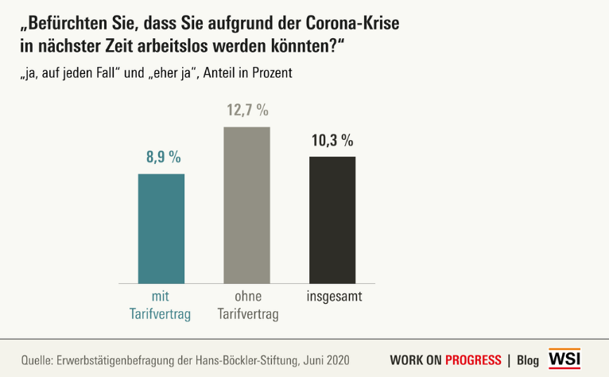
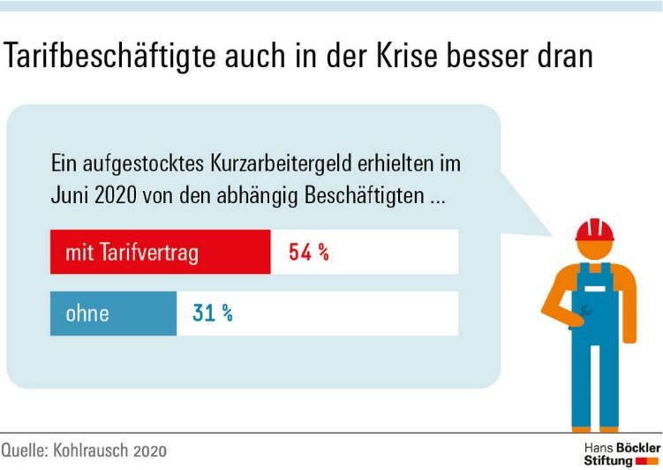
Solidarisch durch die Krise

Slide 5
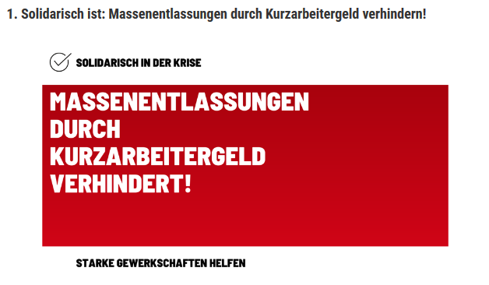
Solidarisch durch die Krise
https://frauen.dgb.de/themen/++co++5ede85c0-cc32-11ea-8e60-001a4a160123
https://www.dgb.de/++co++aa79208e-8722-11eb-aca9-001a4a160123

Slide 6
Demokratie verteidigen – in der Krise
Solidarität in der Krise: Kurzarbeitergeld, Corona Bonus, Arbeitsschutz, Unterstützung für besonders Betroffene (z.B. Frauen) → niemanden in der Krise alleine lassen
Solidarisch aus der Krise: keine Rückkehr zur schwarzen Null, handlungsfähigen und aktiven Staat auch nach der Pandemie ausbauen, aus der Krise herauswachsen statt zurück zum Sparzwang → stärkt das Vertrauen der Menschen in die Problemlösungskompetenz des Staates
Gerechte Verteilung der Krisenkosten

Slide 7
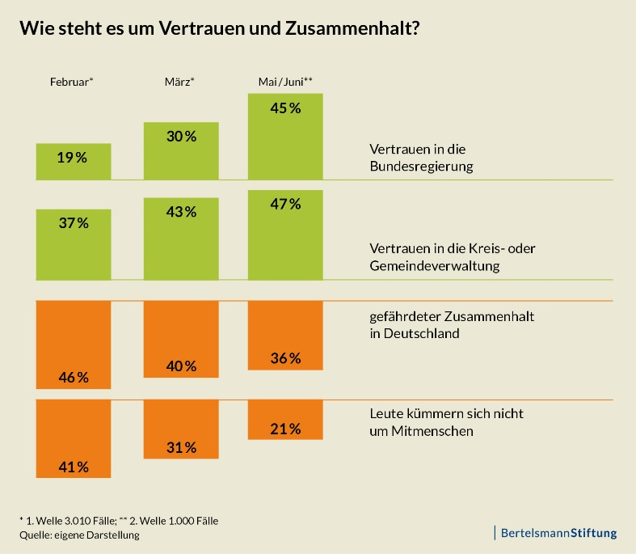
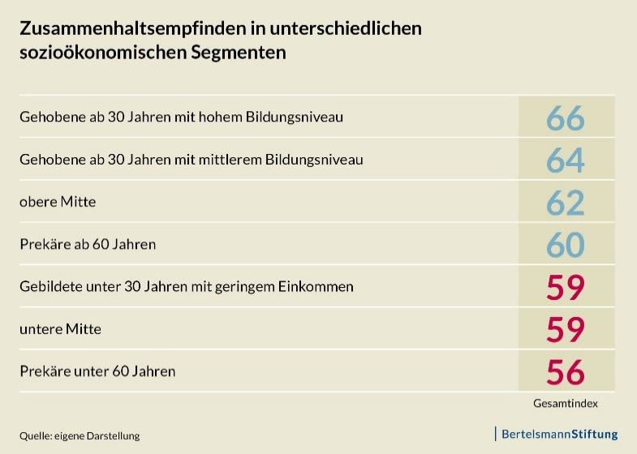
Steigendes Vertrauen in der Corona-Pandemie

Slide 8
Demokratie verteidigen – im Betrieb
Gelebte Praxis der Mitbestimmung → macht Beschäftigte weniger anfällig für rechte Propaganda
Ängste und Unsicherheiten nicht den Rechten überlassen → aktiv werben für die sozial-ökologische Transformation
Mehr politische Bildung in der Arbeitswelt → aufsuchende politische Bildung stärkt demokratische Werte und Überzeugungen
Inklusive Solidarität zwischen verschiedenen Beschäftigtengruppen und unterschiedlichen Branchen → Konfliktlinien oben/unten nicht in innen/außen umdeuten lassen

Slide 9
Demokratie verteidigen – in der Gesellschaft
Antifaschismus nicht zu Extremismus umdeuten lassen → gewerkschaftliche Tradition des Antifaschismus leben und positiv besetzen (z.B. am 08. Mai)
Mitarbeit in und Vernetzung mit zivilgesellschaftlichen Bündnissen und Bewegungen

Slide 10
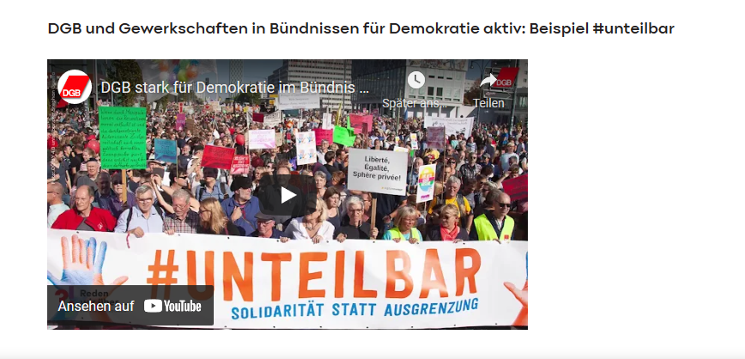
Aktionsideen
https://www.dgb.de/downloadcenter/++co++42d626de-9e9c-11eb-8031-001a4a160123
https://www.redenwirueber.de/informationen/meldungen/demokratie-braucht-demokratinnen-und-demokraten

Slide 11
Demokratie verteidigen – in der Gesellschaft
Antifaschismus nicht zu Extremismus umdeuten lassen → gewerkschaftliche Tradition des Antifaschismus leben und positiv besetzen (z.B. am 08. Mai)
Mitarbeit in und Vernetzung mit zivilgesellschaftlichen Bündnissen und Bewegungen
Gesellschaftspolitischen Auftrag der Gewerkschaften ernst nehmen → für eine solidarische, gerechte, gleichberechtigte, antirassistische und inklusive Gesellschaft streiten
Demokratie für alle → stärkere Beteiligung von marginalisierten Gruppen ermöglichen

Slide 12
Aktionen und Ideen
Welche Aktionen habt Ihr bei Euch vor Ort ausprobiert?
Welche Erfahrungen habt Ihr dabei gemacht?
Was plant Ihr noch im Wahljahr 2021?
Wie können wir auch unter Corona-Pandemie-Bedingungen sichtbar bleiben? Was sind Eure Erfahrungen mit digitalen Aktionsformaten?

Slide 13
DGB-Bundesvorstand
Henriette-Herz-Platz 2
10178 Berlin
030/24060-0
Christoph Hoeft; Abteilung für Grundsatzangelegenheiten und Gesellschaftspolitik
christoph.hoeft@dgb.de

Slide 14
Literatur I
Decker, Brähler (Hrsg.): Autoritäre Dynamiken. Alte Ressentiments – neue Radikalität. Leipziger Autoritarismus Studie 2020, Gießen 2020. Online einsehbar unter: https://www.otto-brenner-stiftung.de/fileadmin/user_data/stiftung/02_Wissenschaftsportal/03_Publikationen/2020_LAS_AutoritaereDynamiken.pdf
Hilmer, Kohlrausch, Müller-Hilmer, Gagné: Einstellungen und soziale Lebenslagen. Eine Spurensuche nach Gründen für rechtspopulistische Orientierung, auch unter Gewerkschaftsmitgliedern: WSI Working Paper Nr. 44, August 2017. https://www.boeckler.de/pdf/p_fofoe_WP_044_2017.pdf
Elsässer; Hense; Schäfer: Dem deutschen Volke? Die ungleiche Responsivität des Bundestags, in: Zeitschrift für Politikwissenschaft, (2017) 27, S. 161-180, online einsehbar unter: https://www.armin-schaefer.de/wp-content/uploads/2014/05/Els%C3%A4sser-Hense-Sch%C3%A4fer-17-1.pdf
https://www.diw.de/de/diw_01.c.793891.de/vermoegenskonzentration_in_deutschland_hoeher_als_bisher_bekannt.html
https://www.bertelsmann-stiftung.de/de/unsere-projekte/abgeschlossene-projekte/demokratiemonitor/projektthemen/gespaltene-demokratie-soziale-spaltung-der-wahlbeteiligung
https://www.wsi.de/de/blog-17857-soziale-ungleichheit-in-der-corona-krise-27595.htm
https://www.moreincommon.de/media/gu2h03pc/more-in-common_studie-corona-zusammenhalt.pdf
Hövermann, Andreas: Corona-Zweifel, Unzufriedenheit und Verschwörungsmythen. WSI Policy Brief, Düsseldorf, 2020. https://www.wsi.de/de/faust-detail.htm?sync_id=9116

Slide 15
Literatur II
Rechtspopulismus in der Arbeitswelt – eine Herausforderung für Gewerkschaften. WSI Mitteilungen 3/2019. https://www.wsi.de/de/21243.htm
Fischer, Thomas: Inklusive Solidarität als Antwort der Gewerkschaften auf den Rechtspopulismus, in: Rechtspopulismus in der Arbeitswelt – eine Herausforderung für Gewerkschaften. WSI Mitteilungen 3/2019, S. 229-231.
Schroeder, Greef, Ten Elsen, Heller: Bedrängte Zivilgesellschaft von rechts. Interventionsversuche und Reaktionsmuster. OBS-Arbeitsheft 102, 2020. https://www.otto-brenner-stiftung.de/wissenschaftsportal/informationsseiten-zu-studien/bedraengte-zivilgesellschaft-von-rechts/
Roose, Jochen: Sie sind überall. Eine repräsentative Umfrage zu Verschwörungstheorien. Forum empirische Sozialforschung Konrad-Adenauer-Stiftung. https://www.kas.de/de/einzeltitel/-/content/sie-sind-ueberall
Kohlrausch; Hövermann: Soziale Ungleichheit und Einkommenseinbußen in der Corona-Krise – Befunde einer Erwerbstätigenbefragung. WSI Mitteilungen 6/2020. https://www.boeckler.de/pdf/pm_wsi_2020_10_29.pdf
https://www.gdv.de/de/medien/aktuell/-generationmitte--die-corona-gesellschaft-ist-verunsichert--ungeduldig--aggressiv-und-egoistisch-64590

Slide 16
Literatur III
https://www.otto-brenner-stiftung.de/wissenschaftsportal/informationsseiten-zu-studien/studien-2020/waehlen-mit-16/
https://www.bertelsmann-stiftung.de/de/publikationen/publikation/did/waehlen-ab-16/
Faktenblätter:
Gesellschaftlicher Zusammenhalt: https://www.redenwirueber.de/sites/default/files/downloads/gesellschaftlichen-zusammenhalt-staerken-1.pdf
Verschwörungserzählungen: https://www.redenwirueber.de/informationen/dokument/faktenblatt-geblendet-von-verschwoerungstheorien
Politische Bildung: https://www.redenwirueber.de/sites/default/files/downloads/politische-bildung-1.pdf

